Slide 1


Slide 2

هفته شیرمادر

Slide 3
عملکرد هفته شیرمادر
تهیه پمفلت های آموزشی شیردهی
تهیه ونصب بنر جهت گرامیداشت هفته شیردر درمانگاه زنان با شعارجهانی "ترویج تغذیه با شیرمادرمسئولیت مشترک"
برگزاری کلاسهای آموزشی در بخشهای مختلف
برگزاری آموزش شیردهی در ساعت اول تولددر اتاق زایمان
آموزش دوشیدن شیر در مادران بستری در بخشهای ویژه
پخش فیلم آموزشی در بخش نوزادان ونحوه تغذیه در نوزادان نارس
آموزش به بیماران بستری در بخش کووید وبلامانع بودن شیردهی در این افراد
مصاحبه رادیویی مریم گلنام کارشناس مشاور شیر بیمارستان شریعتی با صدا و سیمای بندرعباس
پخش کتاب آموزش تغذیه با شیر مادر در مراجعه کنندگان به درمانگاه
پخش کتابچه آموزش تغذیه با شیر مادر به کلیه مادران بستری در بخش‌های مختلف بیمارستان

Slide 4
عملکرد هفته شیرمادر
نوشتن شعار هفته تغذیه با شیر مادر در بردهای بخش ها
تقدیر از مادران شیرده کارمند (پرسنل بیمارستان)
انجام مشاوره‌های شیردهی
تهیه کلیپ تاریخچه هفته جهانی شیر مادر
پخش فیلم آموزشی شیردهی به مدت یک هفته در شیفت صبح و عصر درمانگاه جهت مراجعه کنندگان

Slide 5
تهیه پمفلت های آموزش شیردهی (بخش icu)

Slide 7
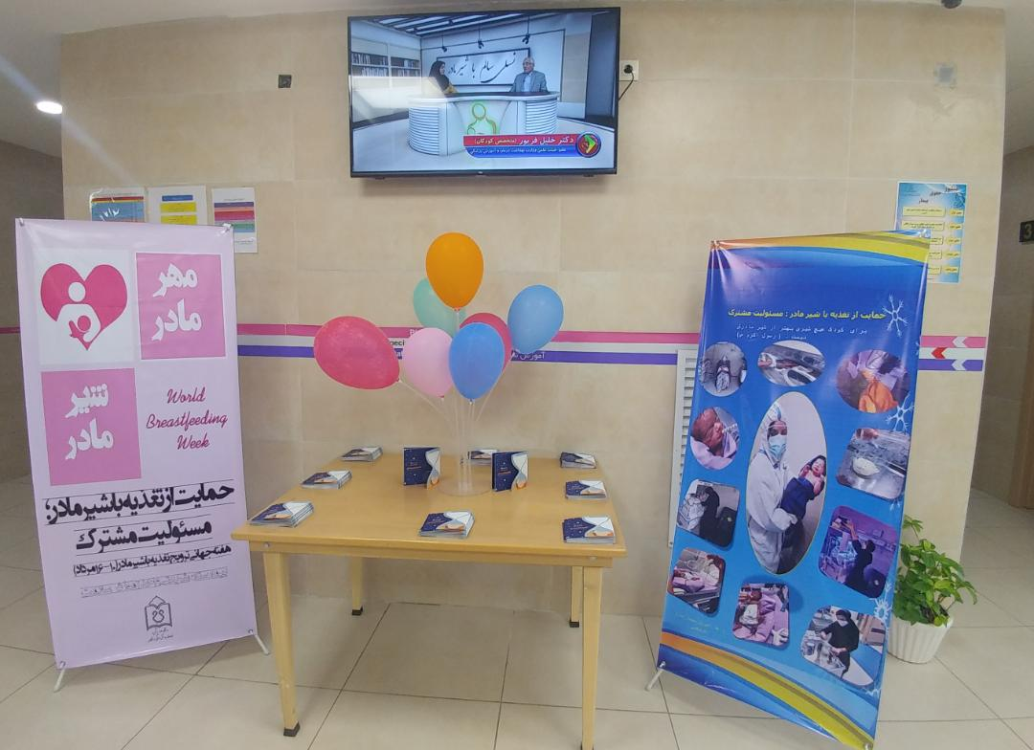
تهیه ونصب بنر

Slide 8
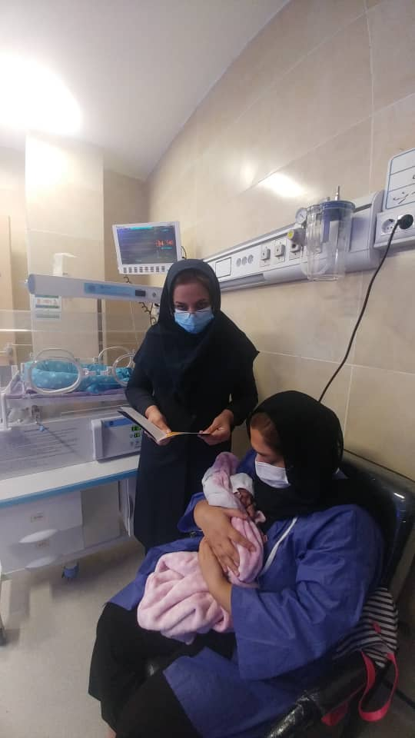
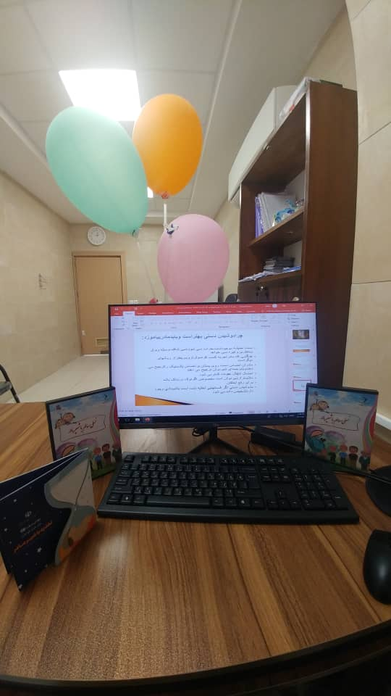
آموزش شیردهی وپخش کتابچه آموزشی دربخشها

Slide 9
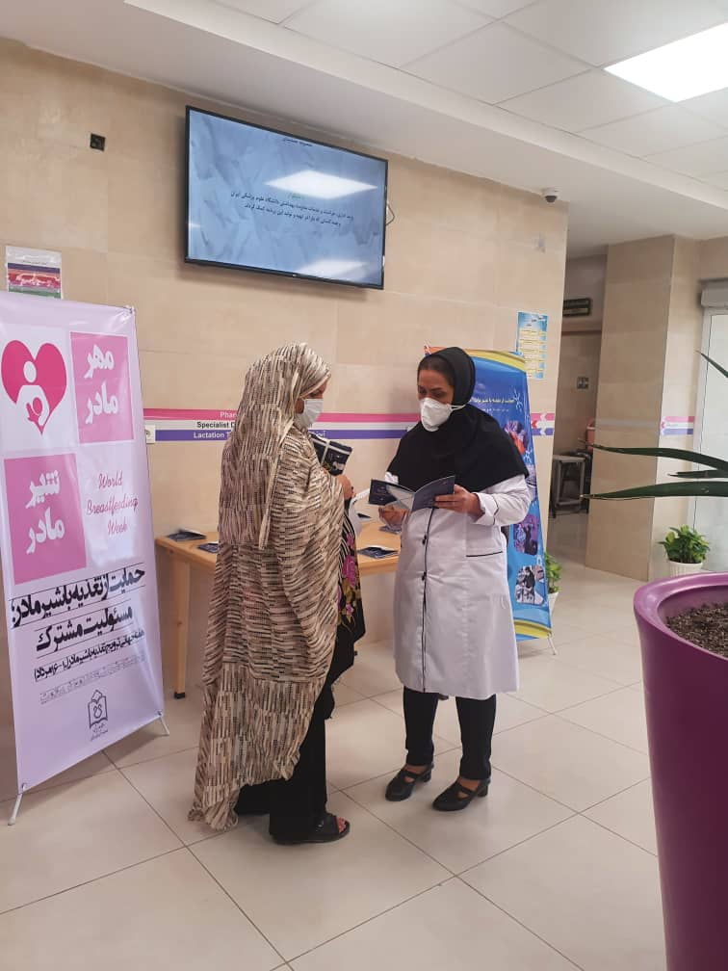
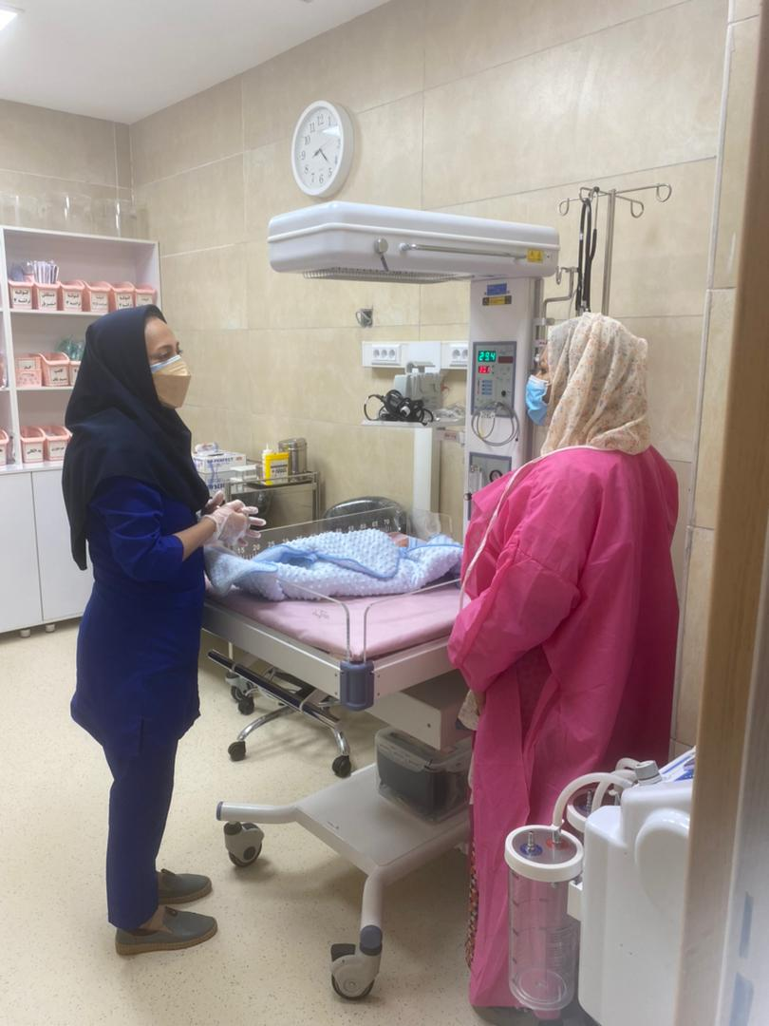
آموزش شیردهی وپخش کتابچه آموزشی دربخشها

Slide 10
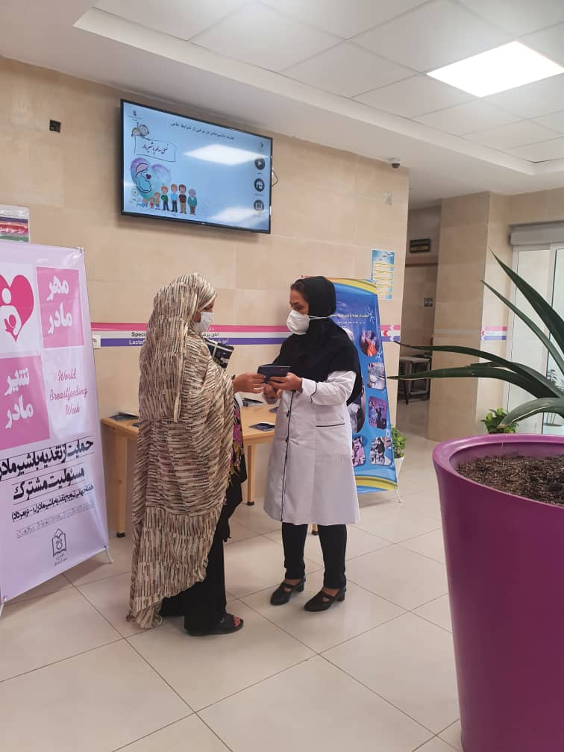
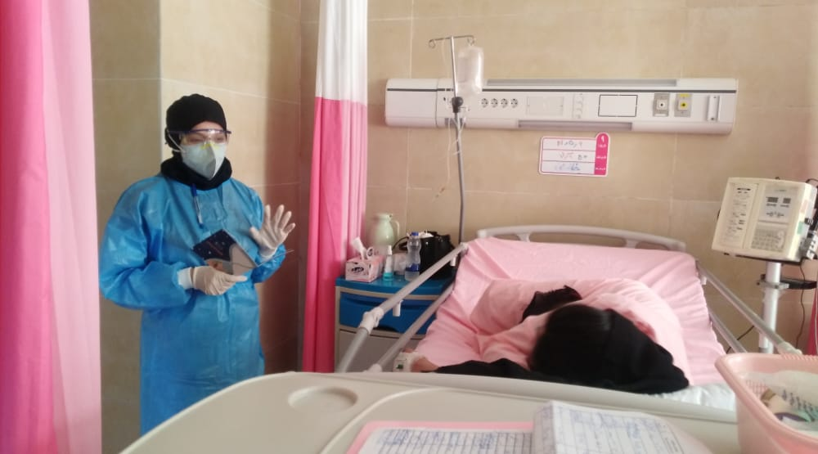
آموزش شیردهی وپخش کتابچه آموزشی دربخشها

Slide 11
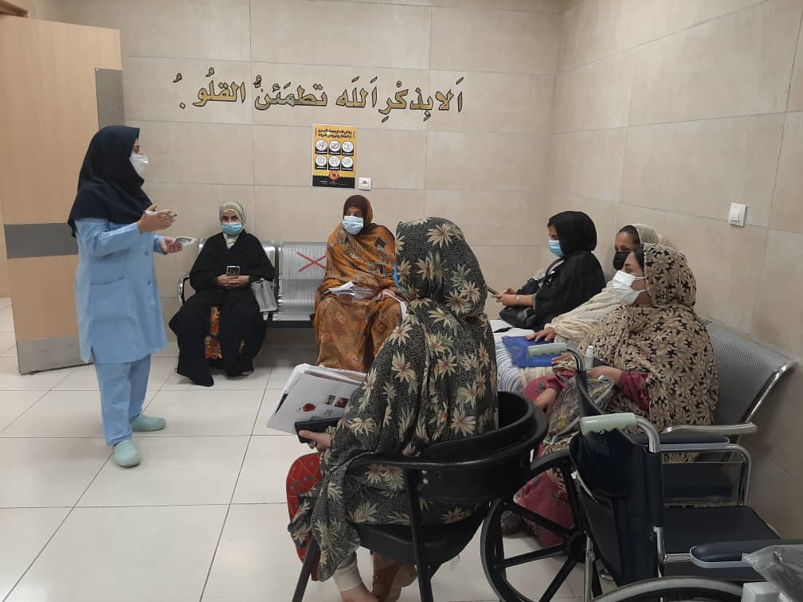
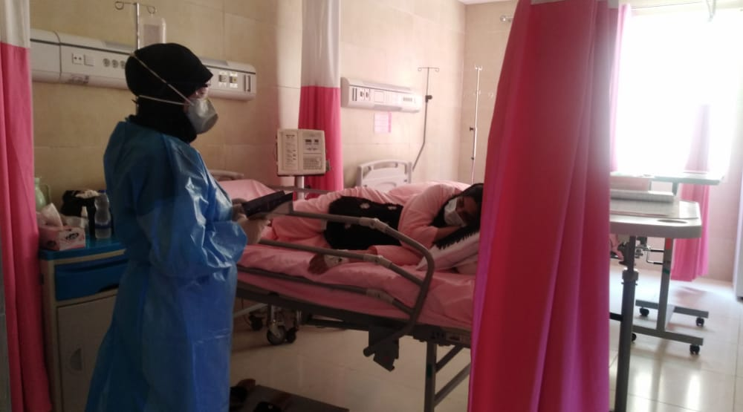
آموزش شیردهی وپخش کتابچه آموزشی دربخشها

Slide 12
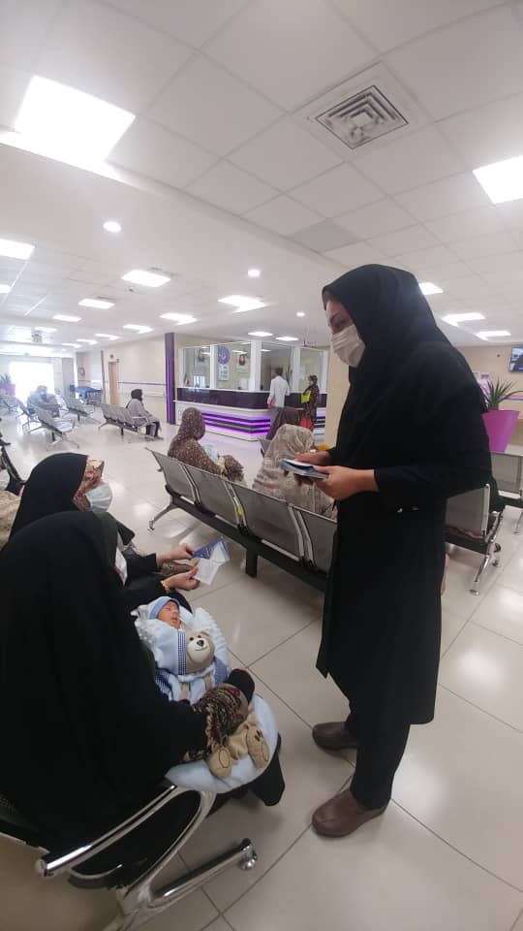
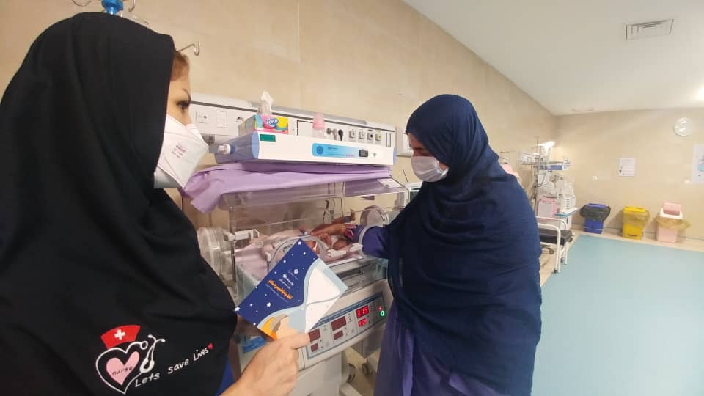
آموزش شیردهی وپخش کتابچه آموزشی دربخشها

Slide 13
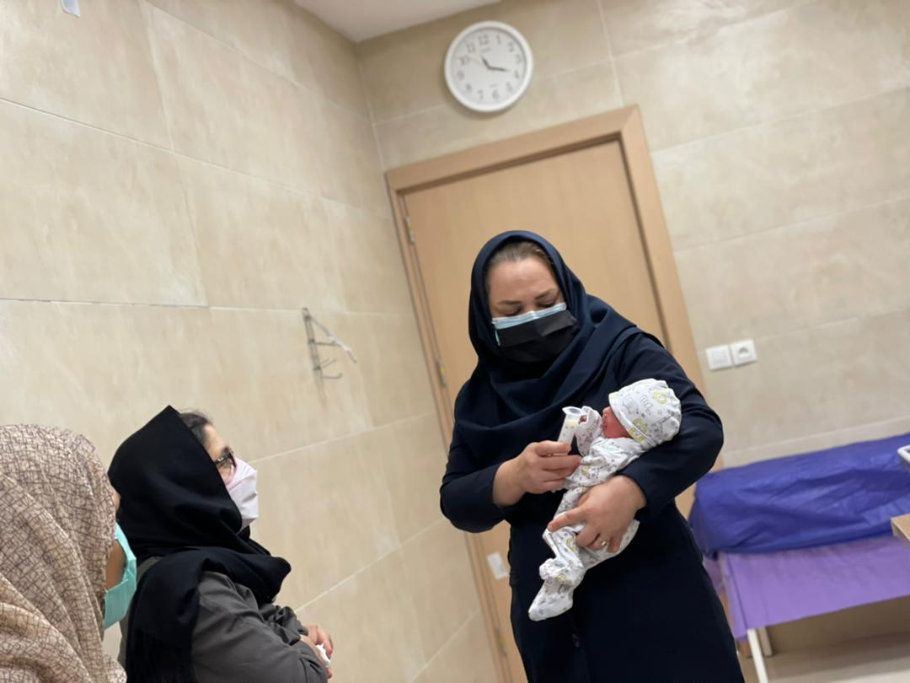
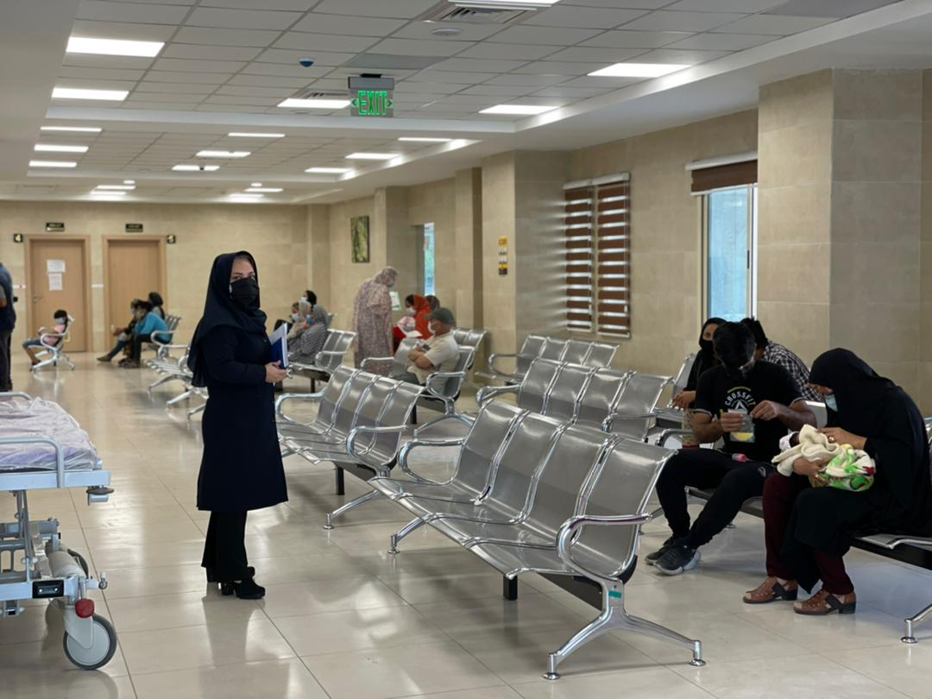
مشاوره شیردهی واهمیت ومزایای شیر مادر

Slide 14

تهییه کلیپ های آموزشی

Slide 15

تهیه کلیپ های آموزشی

Slide 16

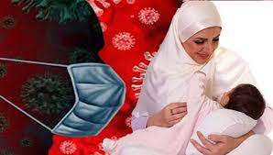

Slide 17
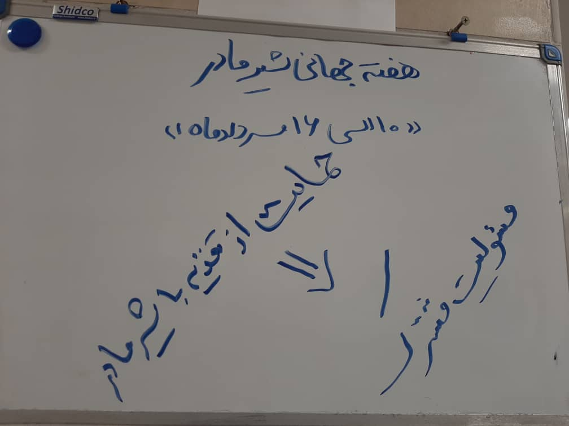
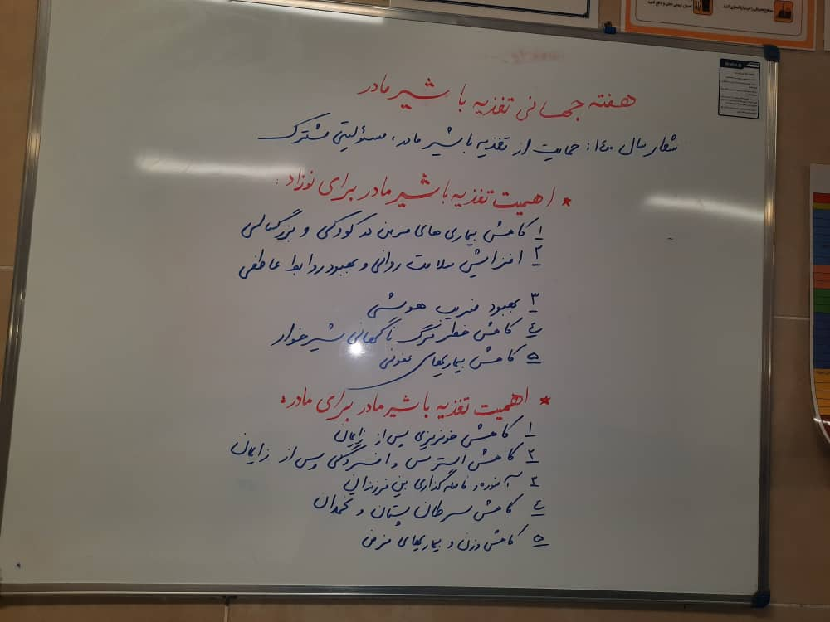
ثبت شعار هفته بر روی بردبخشها

Slide 18


تهیه پوستر به مناسبت هفته شیرمادر

Slide 19
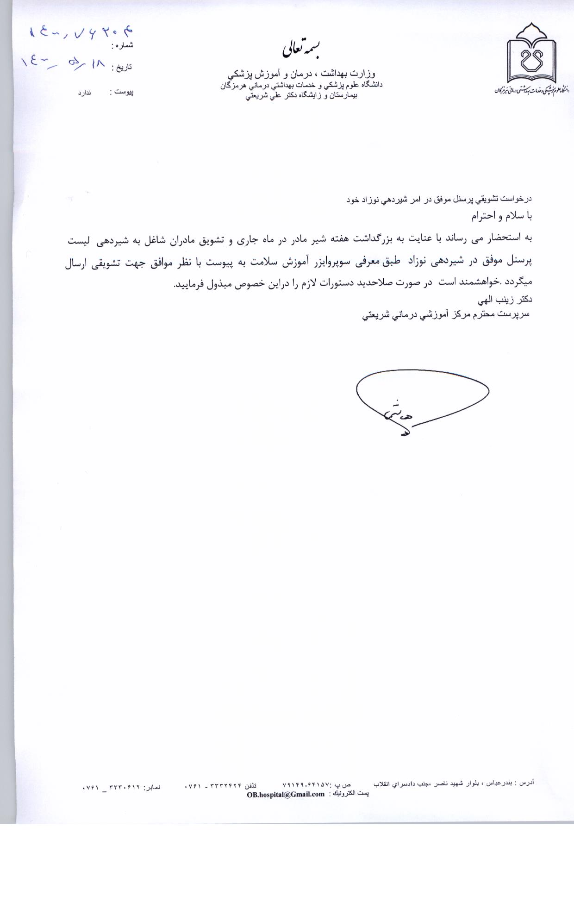
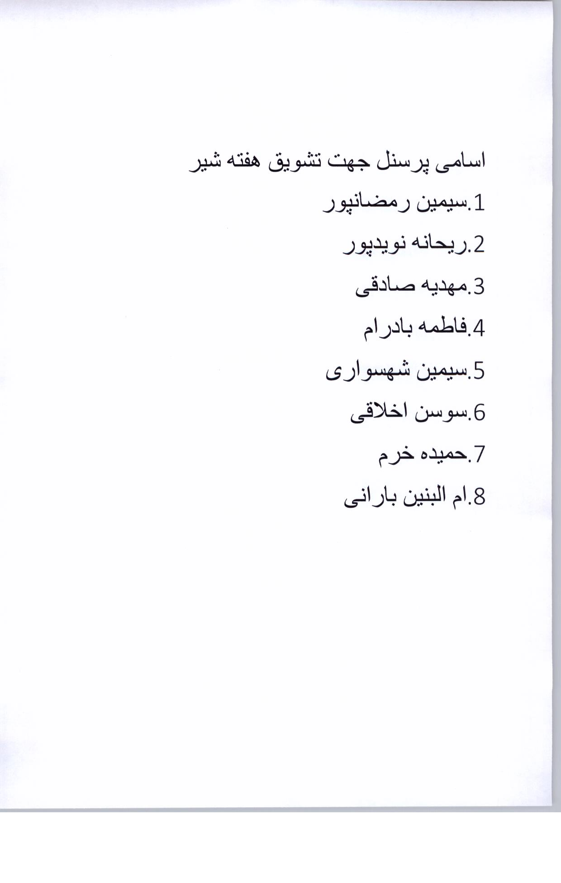
انجام مشاوره شیردهی

